Slide 1
GAKUENとは・・・
第8回Fit＆Gap
日本システム技術（株）
JAST

Slide 2
異動出学種別
異動状況に対して、それぞれに複数の種別を管理することが可能です。
（例：卒業・入退学・退学・除籍・転出学・聴講修了・専攻修了・休学・留学・転科・留年・進級）
例えば、卒業に関しても、3月卒業、9月卒業、大学院修了等と区分することができます。
※証明書には、卒業と表示することが可能です。
 | 異動出学種別区分 | コード | 異動出学種別名称 | 異動出学種別英語名称
出学 | 卒業 | 1 | ３月卒業 | Graduation
 |  | 2 | ９月卒業 | Graduation
 |  | 3 | 大学院修了 | Graduation
 | 入学辞退 | 4 | 入学辞退 | Refusal
 | 退学 | 5 | 退学 | Leaved
 | 除籍 | 6 | 除籍 | Expel
 | 転出学 | B | 転出学 | Leaved
 | 聴講修了 | F | 聴講修了 | Completion(Audit)
 | 専攻修了 | G | 専攻修了 | Completion(Course)
異動 | 休学 | 7 | 休学 | Absence
 | 留学 | 9 | 留学 | Study Abroad
 | 転科 | A | 転科 | Move
 | 留年 | 8 | 留年 | Not Promotion
 | 進級 | P | 進級 | Promotion

Slide 3
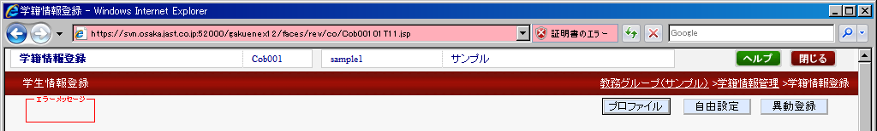
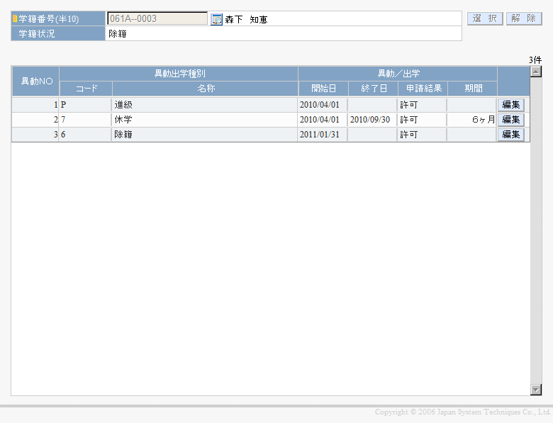
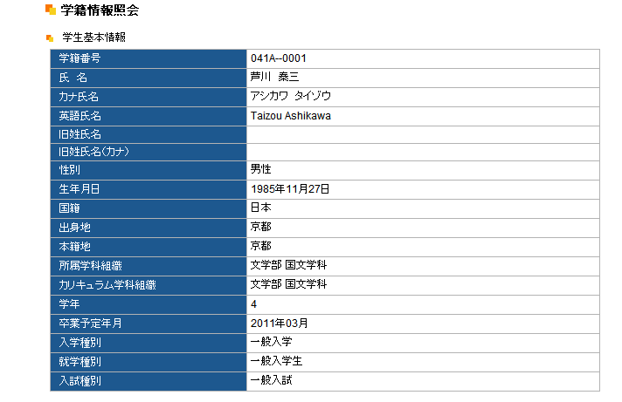
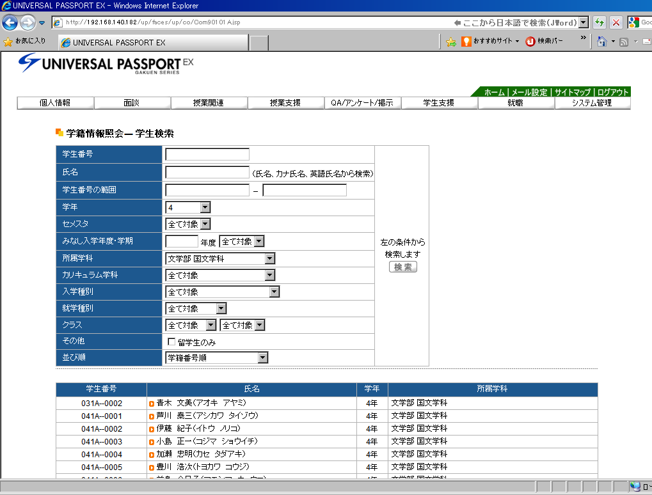
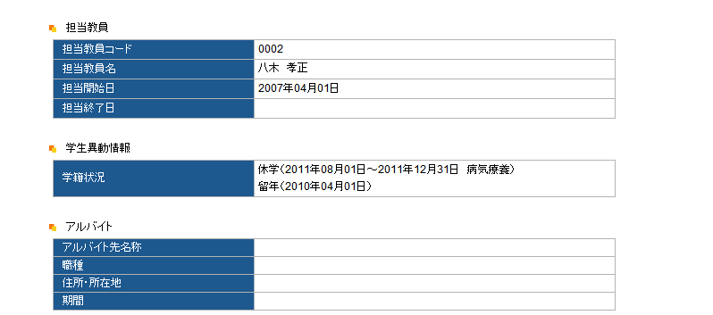
異動履歴表示
GAKUEN
異動情報は、現在日付を基準とし、状況に応じて自動的に変更される
形になります。
学生が入学してからの異動履歴を管理します。
異動情報には、「許可」「却下」「申請中」の
区分を持ち、「許可」となったもののみ、
有効となります。
UNIPA
参照項目や順序は
システムで設定が
可能です。
各種条件で学生を検索
異動履歴も表示

Slide 4
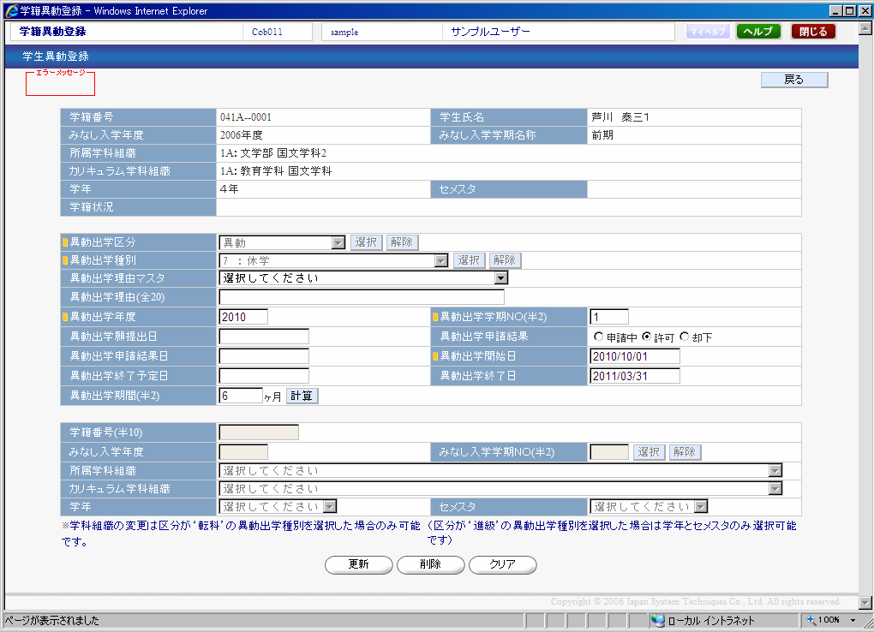
学籍管理
GAKUENにて、学生の異動（休復学・転所属）の取り扱いは以下のようになります。
在学
休学
在学
学生を復学させる場合は、復学情報を登録するのではなく、
『休学終了日』を登録する運用となります。
異動履歴としては、『休学』の１データのみが残ります。
転所属処理
旧学籍番号： Ａ１２３４
新学籍番号： Ｂ５６７８
旧学科組織： Ａ学部
新学科組織： Ｂ学部
休学開始日と休学終了日を設定します。
休学終了日を迎えた時点で、
自動的に在学扱いとなります。
分類
修得科目
分類
修得科目
共通
１１１：心理学
共通
１１１：心理学
２２２：社会学
２２２：社会学
専門
３３３：化学
専門
９９９：英語
学生の管理は、学籍番号ではなく、内部で保持する
管理番号をキーとして管理します。
学籍・成績・履修等のデータは、転所属処理にて
学籍番号を変更しても、管理番号は変更されない為、
成績を自動的に紐付けて表示することができます。
配当
なし
３３３：化学
４４４：物理
４４４：物理
管理番号： XXX

Slide 5
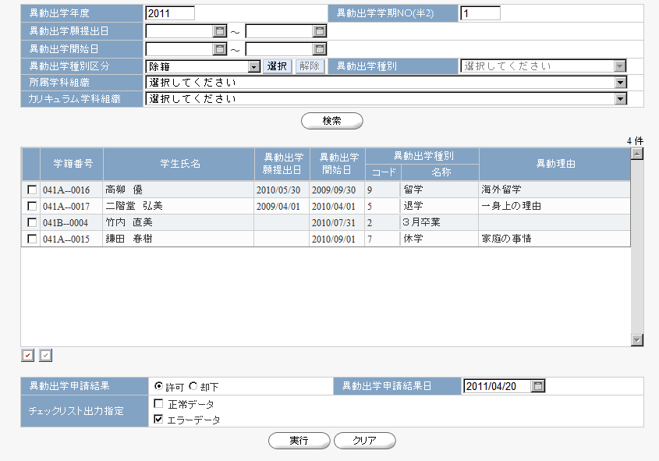
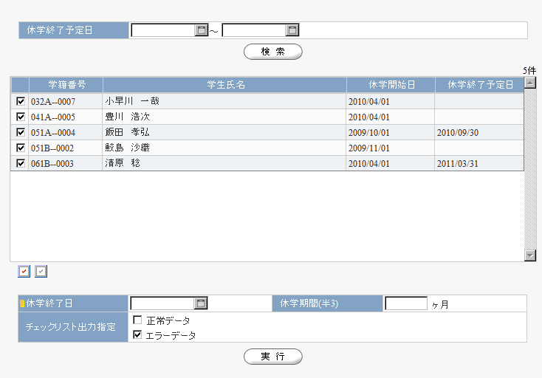
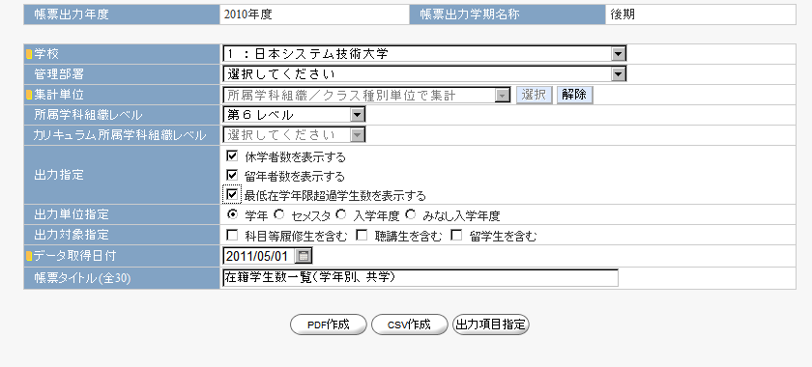
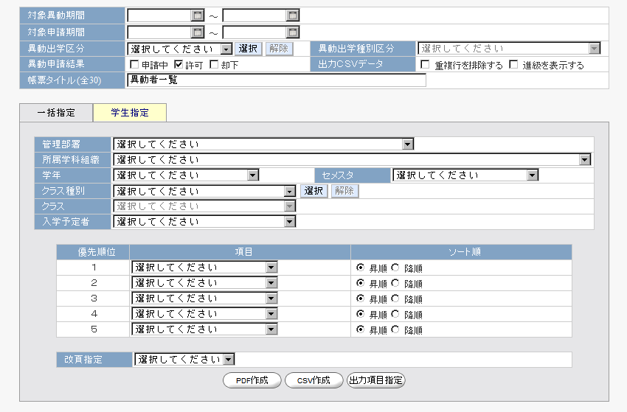
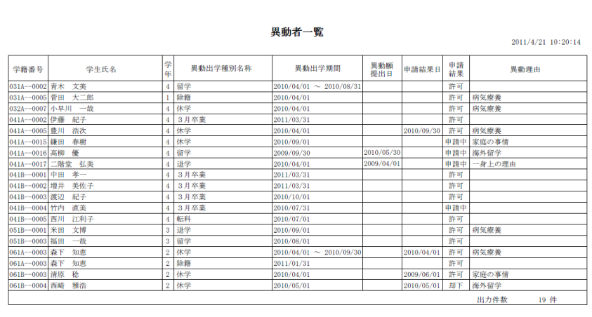
学籍異動管理
異動申請結果登録
対象の期間や休学申請の
学生のみ抽出します。
休学者復学登録
休学中の学生を
ピックアップし、
終了期間を一括更新します。
申請中の異動情報を画面上から、
「許可」「却下」に
します。
学校基本
調査
在籍学生数一覧
異動者一覧
学校基本調査用の
学生数は、日付を指定し、その時点での学生数を
計上します。
期間を指定し、異動者の情報を一覧に出力する事が可能です。

Slide 6
休学中と除籍者の扱い
各業務内での休学者と除籍者の扱いを表に纏めます。
 | 休学 | 除籍
UNIPA | 通常の学生と同様にUNIPAに連携される。 （ログイン可能） | 除籍日以降は、UNIPAに連携しない。 （ログイン不可）
履修登録 | 登録可能。 | 登録可能。
履修者名簿 | 表示される。（備考に休学を表示） | 表示される。 （備考に除籍を表示）
採点登録 | 登録可能 | 基本的には対象外。 予定者を対象とするか選択可能。
成績記入 （成績確定処理） | 対象となる。 | 対象となる。
成績通知 | 出力可能。 | 出力可能。 除いて出力することも可能。
各種判定 | 対象とするか選択可能。 （判定処理時に休学している学生） | 対象外となる。
GAKUEN
在学生
UNIPA
GAKUENからUNIPAへデータ連携する際に
出学している学生の情報は移行しません。
（学籍・履修・成績など）
出学日付を参照し、出学日付以降の学生を移行しません。
出学予定者
×
出学者

